Slide 1
Методическая работа Преподавателя А. П. Шаровой
Народно-сценический танец в системе обучения на отделении хореографии детской школы искусств

Slide 2
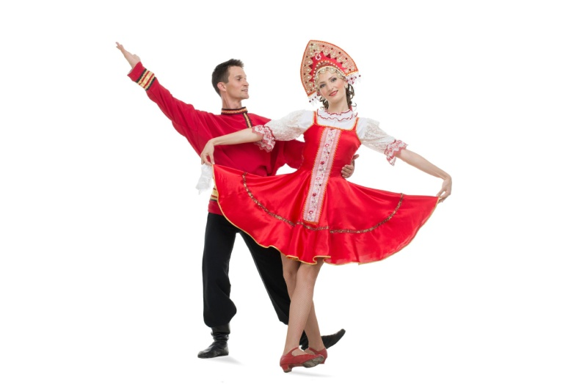
Учебный предмет «Народно-сценический танец» направлен
на приобщение детей к хореографическому искусству,
на эстетическое воспитание учащихся,
на приобретение основ исполнения народного танца
на воспитание нравственно-эстетического отношения к танцевальной культуре народов мира

Slide 3
Учебный процесс
Народно – сценический танец
Классический танец
Ритмика
Современный танец
История хореографического искусства

Slide 4
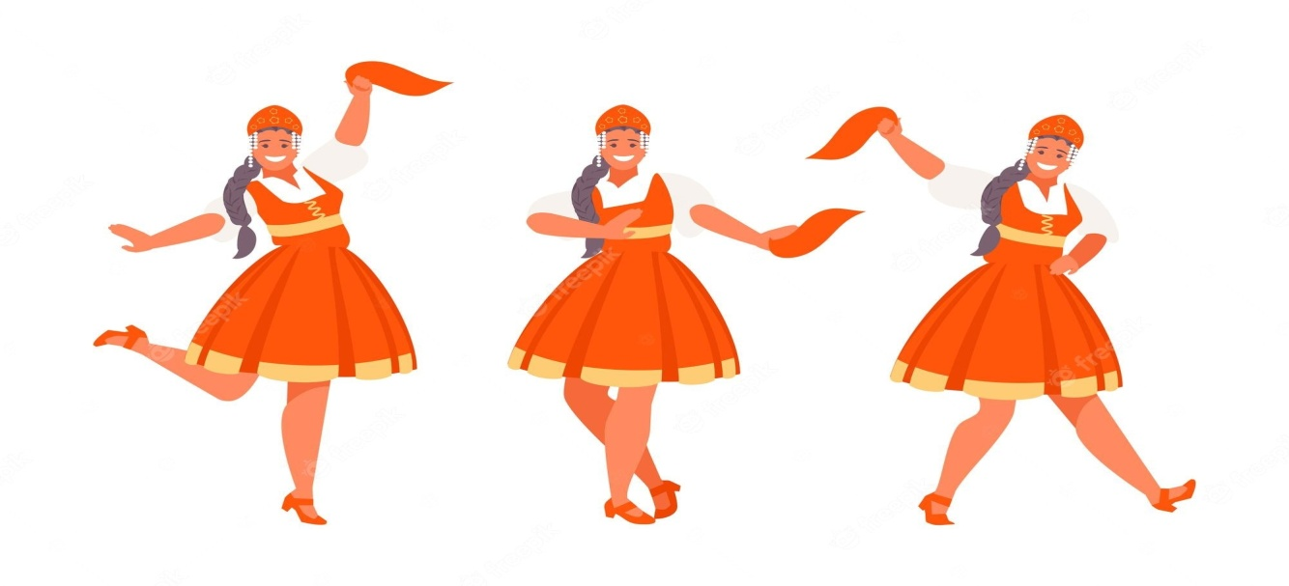
Основные задачи курса:
овладеть разнообразием стилей и манерой исполнения танцев различных народов,
расширить и обогатить исполнительские возможности,
развивать те группы мышц, которые мало участвуют в процессе классического тренажа

Slide 5
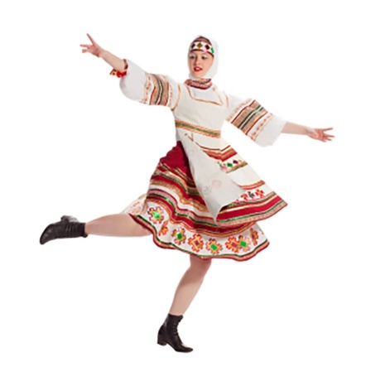
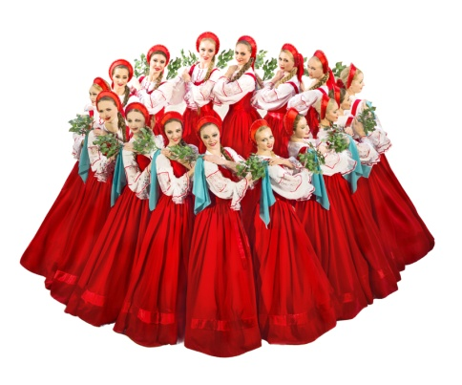
Структура урока
Разогрев
Экзерсис у станка
Танцевальные этюды
Вращения, трюки

Slide 6
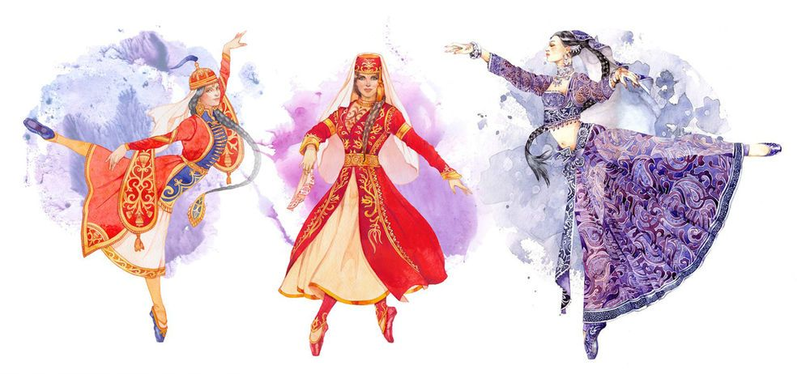
Методы обучения
1. Выбор материала для изучения.
2. Музыкально-ритмическая работа.
3. Игровые этюды.
4. Использование атрибутов.
5. Уроки по истории хореографического искусства.
6. Костюм в народном танце.

Slide 7
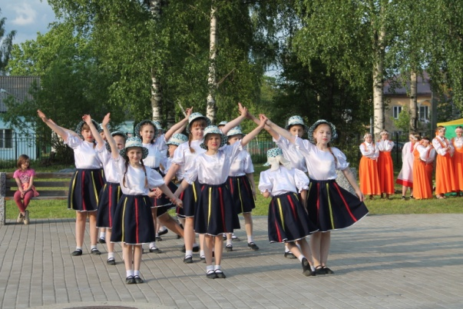
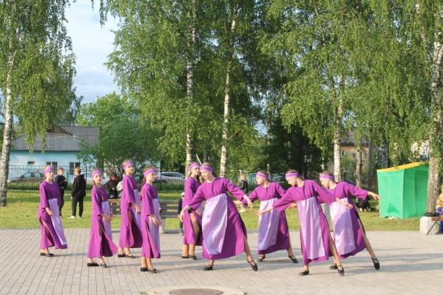
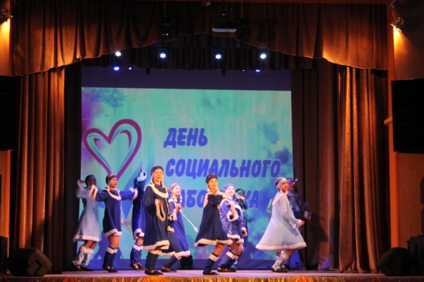
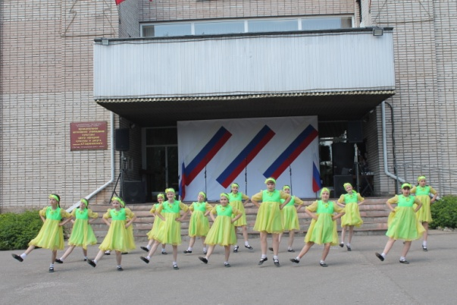
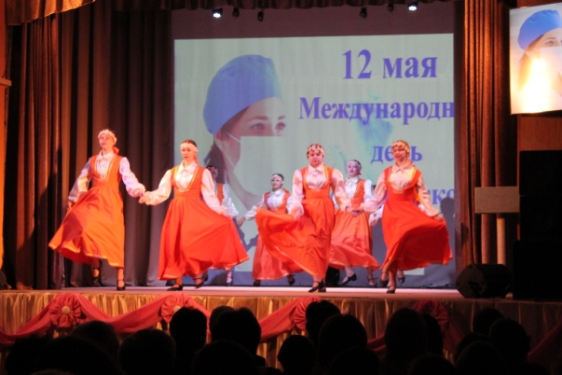
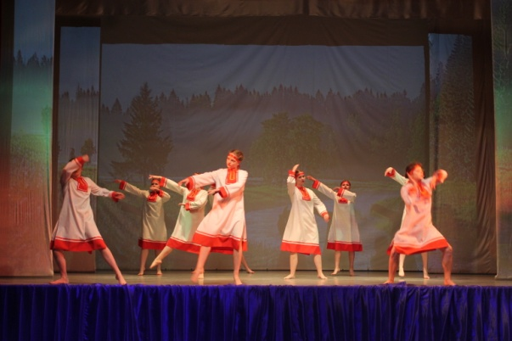
Концерты

Slide 8
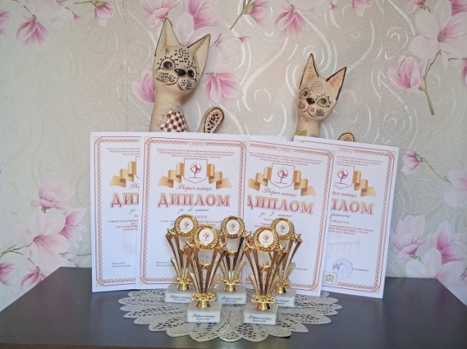
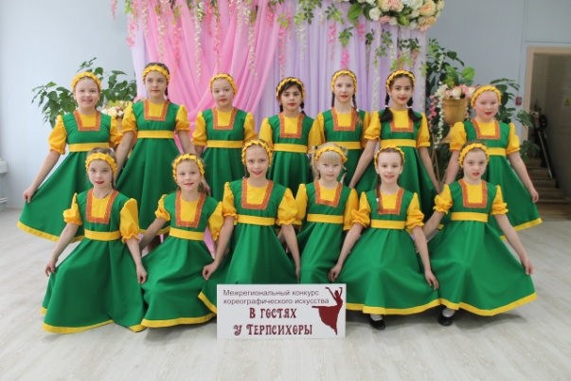
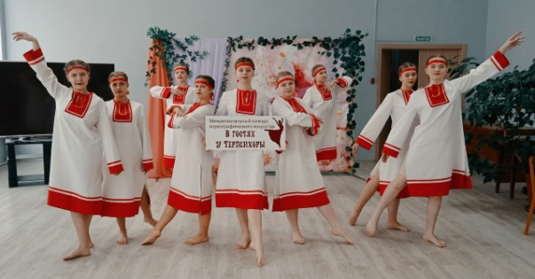
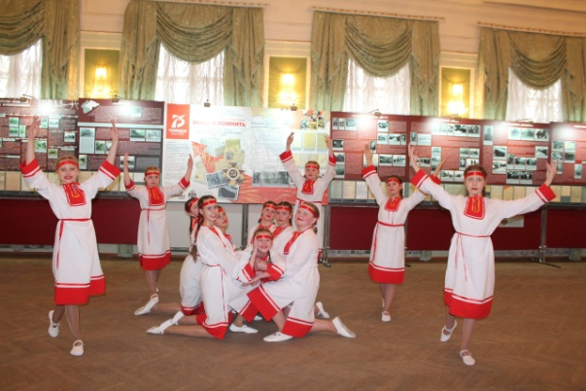
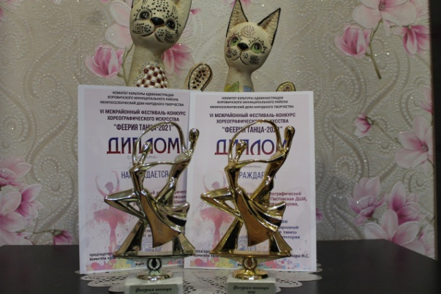
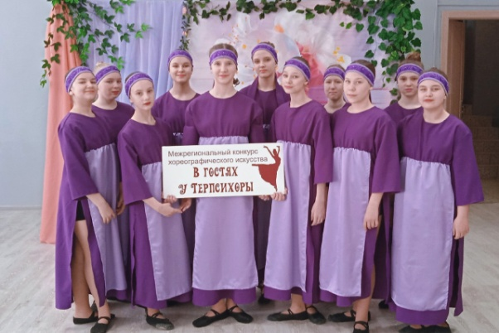
Фестивали и конкурсы

Slide 9
Спасибо за внимание!

